Slide 2
Kto sme?
Verejná vysoká škola, financovaná zo štát. rozpočtu
Zriadená ku dňu 1. 1. 2001
Máme takmer 10 tis. študentov
6 fakúlt
Prezentujeme sa tiež na veľtrhoch Gaudeamus v Brne a v Prahe
2

Slide 3
Zlín
Štatutárne mesto na východe Moravy
Centrum Zlínskeho kraja
75 tisíc obyvateľov
Spojenie architektúry a prírody
Baťove mesto, Mesto zelene, Univerzitné mesto
Medzinárodný festival filmov pre deti a mládež, motoristický závod Barum Rallye
3

Slide 4
Zlín
Divadlá, filharmónia, knižnice, galérie, múzeá, kaviarne, kluby, hospody…
Futbalový, zimný a atletický štadión, krytý bazén, kúpalisko, lyžiarska zjazdovka v centre mesta, vrcholový šport
Zoologická záhrada, zámok Lešná,
Zrúcanina hradu Lukov
Hrad Malenovice
4

Slide 5
5

Slide 6
Kto sme?
Mladá, dynamicky rozvíjajúca sa fakulta
Založená dňa 1. 1. 2006 ako štvrtá samostatná fakulta UTB
Moderné prostredie a vybavenie laboratórií, zamestnanosť a úspešnosť absolventov
Študijné a výskumné zameranie
automatizácia a riadenie procesu
bezpečnostné technológie
informačné technológie
6

Slide 7
Současné prostory fakulty
7

Slide 8
Čo môžeš študovať?
Bakalárske štúdium
Informační a řídicí technologie (P, K + angl.)
Bezpečnostní technologie, systémy a management (P, K)
Informační technologie v administrativě (P)
Softwarové inženýrství (P)
Inteligentní systémy s roboty (P, K)
8

Slide 9
Čo môžeš študovať?
Nadväzujúce magisterské štúdium
Informační technologie (P, K + angl.)
Automatické řízení a informatika (P, K)
Bezpečnostní technologie, systémy a management (P, K + angl.)
Učitelství informatiky pro střední školy (P, K)
Počítačové a komunikační systémy (P, K)
Integrované systémy v budovách (P + angl.)
9

Slide 10
Prijímacie riadenie
Softwarové inženýrství
Inteligentní systémy s roboty
Informační a řídicí technologie
Bezpečnostní technologie, systémy a management
Informační technologie v administrativě
Bc.
Bc.
Bc.
Bc.
Bc.
Bc.
Prijímacie riadenie
Informační technologie
Počítačové a komunikační systémy
Učitelství informatiky pro SŠ
Automatické řízení a informatika
Integrované systémy v budovách
Bezpečnostní technologie, systémy a management
Ing.
Ing.
Ing.
Ing.
Ing.
Ing.

Slide 11
Informační a řídicí technologie (Bc.)
Teória programov a systémov
Programovanie priemyslových aplikácií
Algoritmizácia úloh
Operačné systémy
Programovací jazyk Java
Počítačová grafika
Kryptológia
Technológia web. stránok
Architektúra počítačov
Moderná meracia technika
Meranie technologických veličín
Programovanie mikropočítačov
Programovatelné automaty
11

Slide 12
Uplatnenie absolventov
Programátor aplikačného software
Správca sietí a databáz
Firmy využívajúce priemyslovú automatizáciu (PLC automaty, mikropočítačové aplikácie)
Riadenie technologických procesov
Možnosť pokračovať v nadväzujúcich magisterských študijných oboroch Informační technologie, Automatické řízení a informatika, Integrované systémy v budovách
12

Slide 13
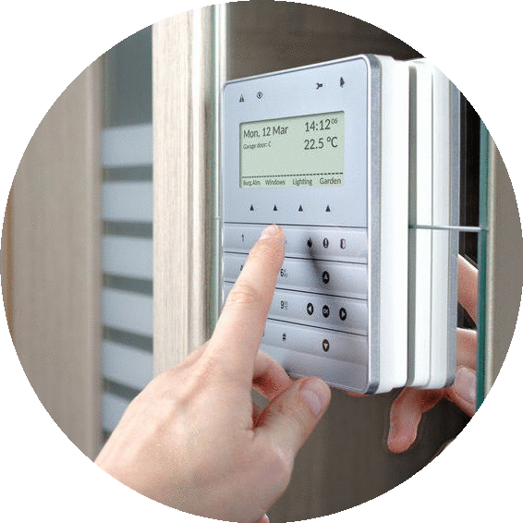
Bezpečnostní technologie, systémy a management (Bc., Ing.)
Znalosti z oblasti ochrany osôb a majetku
Mechanické a elektronické prvky objektovej bezpečnosti
Princípy dátovej bezpečnosti
Odpovedajúce právne predpisy
Kriminalistické technológie
Technológie detektívnej činnosti
Riešenie krízových stavov
Bezpečnostný management
13

Slide 14
Uplatnenie absolventov
Oblasť zabezpečenia majetku
Projektant zabezpečovacích alebo integrovaných záchranných systémov
Člen bezpečnostnej agentúry
Možnosť pokračovať v nadväzujúcich magisterských študijných oboroch Integrované systémy v budovách alebo Bezpečnostní technologie, systémy a management
14

Slide 15
Informační technologie v administrativě (Bc.)
Počítačová technika
Informačné systémy
Kancelársky software
Počítačová grafika (2D & 3D)
Počítačové siete
Databázy
Základné legislatívne normy
Daňové a účtovné právo
Bankovníctvo a poisťovníctvo
Ekonomika a účtovníctvo
Profesionálna komunikácia
Public relations
Marketing a komunikácia
15

Slide 16
Uplatnenie absolventov
Administratívne pozície vo firmách
Úrady štátnej správy
Public relations
Spolupráca pri riešení projektov
Možnosť pokračovať v nadväzujúcich magisterských študijných oboroch Informační technologie alebo Učitelství informatiky pro střední školy
16

Slide 17
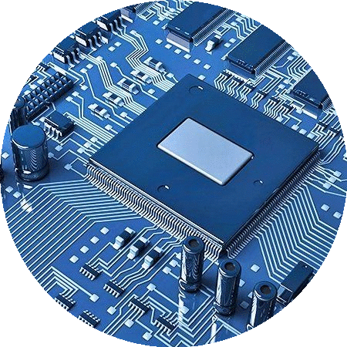
Softwarové inženýrství (Bc.)
Programovanie
Analýza a modelovanie softwarových systémov
Programovanie mobilných aplikácií
Algoritmy a dátové štruktúry
Interakčný design
Architektúra počítačov
Operačné systémy
Počítačové siete
Elektrické obvody
Programovanie mikročipov
Základy umelej inteligencie
17

Slide 18
Uplatnenie absolventov
Člen tímu vývojárov a testovacích tímov v softwarových firmách
Vývojár alebo správca podporných softwarových produktov
Programátor, tvorca webových stránok
Správca počítačových sietí
Počítačový grafik
Programátor mikropočítačov
Možnosť pokračovať v nadväzujúcich magisterských študijných oboroch Informační technologie alebo Počítačové a komunikační systémy
18

Slide 19
Inteligentní systémy s roboty (Bc.)
Mechatronické systémy
Konštrukcia robotov a manipulátorov
Analógová a číslicová technika
Automatické riadenie
Elektrotechnika
Inštrumentácia a meranie
Výpočtová technika
Programovacie metódy
Objektové programovanie
Inžinierska grafika
Softwarová podpora inžinierskych výpočtov
19

Slide 20
Uplatnenie absolventov
Automatizačné systémy s robotickými pracoviskami
Väzba na vysoko aktuálnu koncepciu celosvetového rozvoja v oblasti automatizácie a robotizácie výroby Industry 4.0 (priemysel 4.0)
Výrobné linky s manipulátormi, robotmi apod.
Priemyselná automatizácia (PLC automaty, mikropočítačové aplikácie)
Riadenie technologických procesov v rôznych odvetviach priemyslu – plastikársky, strojársky, chemický a potravinársky
Možnosť pokračovať v nadväzujúcom magisterských študijných oboroch Automatické řízení a informatika alebo Integrované systémy v budovách
20

Slide 21
Prijímacie riadenie
eprihlaska.utb.cz
Podmienkou pre prijatie je dosiahnutie úplného stredného alebo úplného stredného odborného vzdelania, ktoré uchádzači preukazujú odovzdaním úradne overenej kópie maturitného vysvedčenia.
Všetkým uchádzačom je písomná prijímacia skúška odpustená.
21

Slide 22
Prijímacie riadenie
Termín podania prihlášky: 31. 3. 2019
Forma podania prihlášky: elektronicky na eprihlaska.utb.cz
Poplatok za prijímacie riadenie:
340 Kč (13,20 €)
22

Slide 23
Letná programátorská príprava
Intenzívne doučovanie základov programovania, bez ktorých sa na IT oboroch nezaobídete.
23

Slide 24
Pre koho: Pre záujemcov, ktorí chcú študovať IT na VŠ
Termíny:
19. 8. - 23. 8. 2019: Základy programovania (vhodné aj pre študentov SŠ nižších ročníkov)
26. 8. - 30. 8. 2019: Základy jazyka C (nadväzujúci kurz pre študentov prijatých do 1. ročníku VŠ)
Čas: Každý deň 9 - 14 hod. v dvoch 2h blokoch
Lektori: Ing. Tomáš Dulík, Ph.D., Ing. Erik Král, Ph.D.
Kapacita: 24 účastníkov
Registrácia bude spustená v januári 2019. Bližšie informácie budú čoskoro zverejnené
pripravka.fai.utb.cz
24

Slide 25
Robotická súťaž ROBOGAMES
Celoštátna robotická súťaž organizovaná na FAI v piatok 8. 2. 2019
25

Slide 26
Súťažné disciplíny:
3 vekové kategórie (do 15 rokov, od 16 do 19 rokov, nad 19 rokov)
Účasť je bezplatná, v každej kategórii vecné ceny pre víťazov
Pravidlá, registrácia a ďalšie informácie na
Robosumo,
Sledovanie čiary,
Myš v bludisku (Micromouse),
Robot upratovač.
robogames.utb.cz
26

Slide 27
Ubytovanie a stravovanie
Ubytovanie v 1, 2 a 3 – posteľových izbách.
Cena 2 580 Kč - 3 060 Kč (100 € - 120 €).
Celková kapacita až 840 postelí pre študentov.
Moderné vybavenie, pripojenie internetu bez poplatku za dátovú prípojku.
Študenti mimo okres Zlín získavajú ubytovacie štipendium vo výške
700-800 Kč/mesiac (27-31 €/mesiac)
2500 jedál denne, voľba z 10 jedál.
Cena dotovaného jedla
40 - 100 Kč (1,5-4 €).
Chod menzy je zaistený i v budove FAI
Menza vybudovaná v r. 2004.
27

Slide 28
Štúdium v zahraničí
Behom svojho štúdia môžeš vycestovať do zahraničia v rámci študijného programu Erasmus+, Freemover atď.
Krajiny: Belgicko, Estónsko, Lotyšsko, Fínsko, Taliansko, Francúzsko, Nórsko, Cyprus, Litva, Malta, Portugalsko, Rakúsko, Grécko, Slovensko, Slovinsko, Španielsko, Turecko...
28

Slide 29
Chceš športovať?
Vysokoškolský športový klub
Aerobic, Bedminton, Basketbal, Cyklistika, Florbal, Golf, Horolezectvo, Indoor cycling, Inline korčuľovanie, Letný športový kurz, Lyžovanie, Plávanie, Futsal, Sebaobrana, Squash, Stolný tenis, Taekwon-do, Tai Ji Quan, Tenis, Thajský box - Základy kickboxu, Volejbal, Zdravotná telesná výchova
Blokové zimné kurzy tuzemské aj zahraničné
29

Slide 30
Študentské organizácie
FAI – Maths Support Centre – podpora výuky matematiky
AISEC – medzinárodná výmena študentov,
IAESTE - zahraničná prax pre študentov,
Studentská unie UTB,
Študentský klub RR49 - Right road 49,
Buddy system – pomoc a podpora zahraničným študentom
30

Slide 31
Študentský život a akcie
Vítanie prvákov, Majáles, Zahájenie akademického roku, Masopustní veselice, Pivná špirála, Medzinárodný deň študentstva, International Week, Business Day, Galavečer UTB, Antiples
Akademická poradňa, Job Centrum
Centrum pre študentov so špecifickými potrebami - podpora študentov so špecifickými potrebami, bezbariérové priestory, možnosť osobnej asistencie
Kluby a festivaly, reštaurácie, bary, hospody, čajovne
31

Slide 32
Spolupráca s praxou a firmami
Vedecko-technický park Informační a komunikační technologie
– vytvorenie pracovných príležitostí pre absolventov VŠ
– spolupráca univerzity s regionálnymi firmami
Súčasťou výuky je aj povinná prax
Možnosti získania certifikátov CISCO Academy CCNA R&S 1-4
Zdarma prístup k SW firmy Microsoft v rámci Microsoft Imagine
32

Slide 33
33

Slide 34
Veda, výskum, osobnosti
Neustále sa rozvíja zapojenie najlepších študentov do riešených výskumných projektov
Pomocné vedecké sily
Súťaž STOČ – Studentská odborná soutěž
Významnou vedeckou osobnosťou medzi pedagógmi je prof. Kolomazník, držitel ceny Rolex Awards for Enterprise (považované za „malú Nobelovu Cenu“) a ocenenie „Česká hlava“ (najvyššie ocenenie, ktoré môže vedec dosiahnuť v rámci Českej Republiky)
34

Slide 35
Deň otvorených dverí
Vo štvrtok 7. 2. 2019
Prezentácie študijných bakalárskych a magisterských oborov O 10.00, 12.00 a 14.00 hodine
Prehliadka výukových laboratórií a ďalších priestorov fakulty O 10.45, 12.45 a 14.45 hodine
Miesto konania Budova fakulty - U5, prednášková sála A 107 Nad stráněmi 4511, Zlín
35

